Slide 1
Pré-Projeto Grupo 1
Aplicações de Estatística Espacial
Professor Eduardo Francisco
Tema: Influência das Distâncias de
Distribuidoras e Refinarias no Preço da Gasolina
Alunos:
Daniel Campos - matrícula: A57635769 (daniel.ferraz.campos@gmail.com)
Leandro Daniel - matrícula: A57622988 (contato@leandrodaniel.com)
Ricardo Reis - matrícula: A57590919 (ricardo.l.b.reis@gmail.com)
Rodrigo Gonçalves - matrícula: A57566093 (rodrigo.goncalves@me.com)
Ygor Lima - matrícula: A57549661 (ygor_redesocial@hotmail.com)

Slide 2

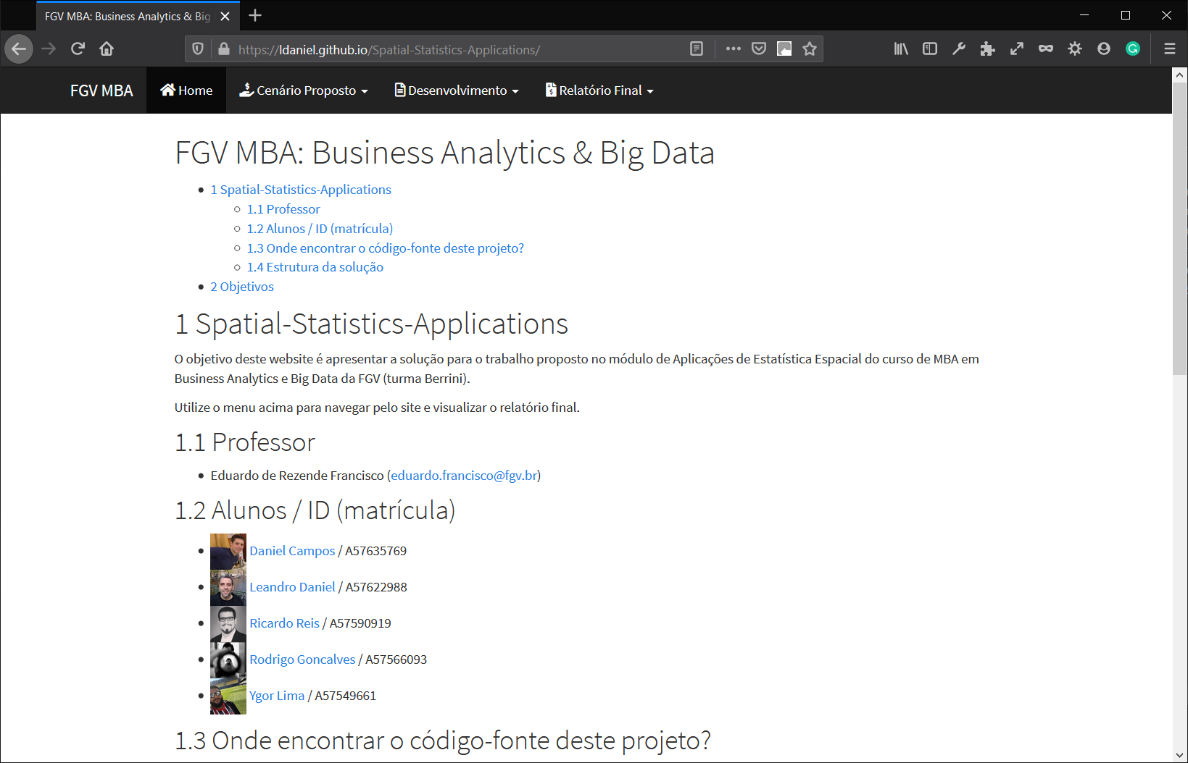



https://github.com/ldaniel/fgvr
?

Slide 3
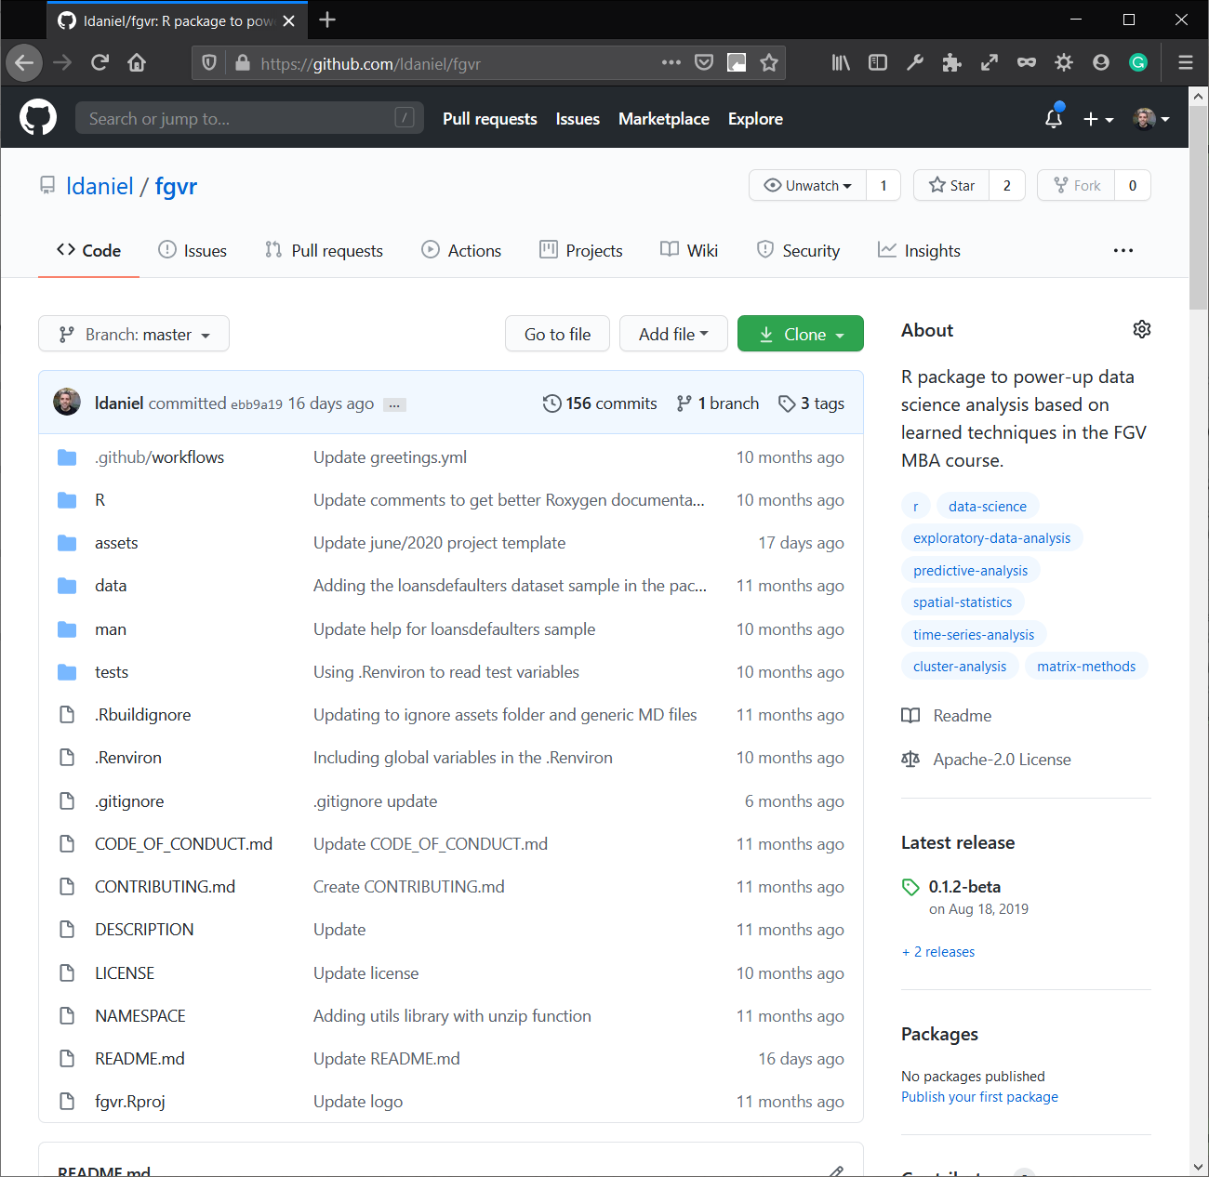
?

Slide 4








1
3
?
2

Slide 5
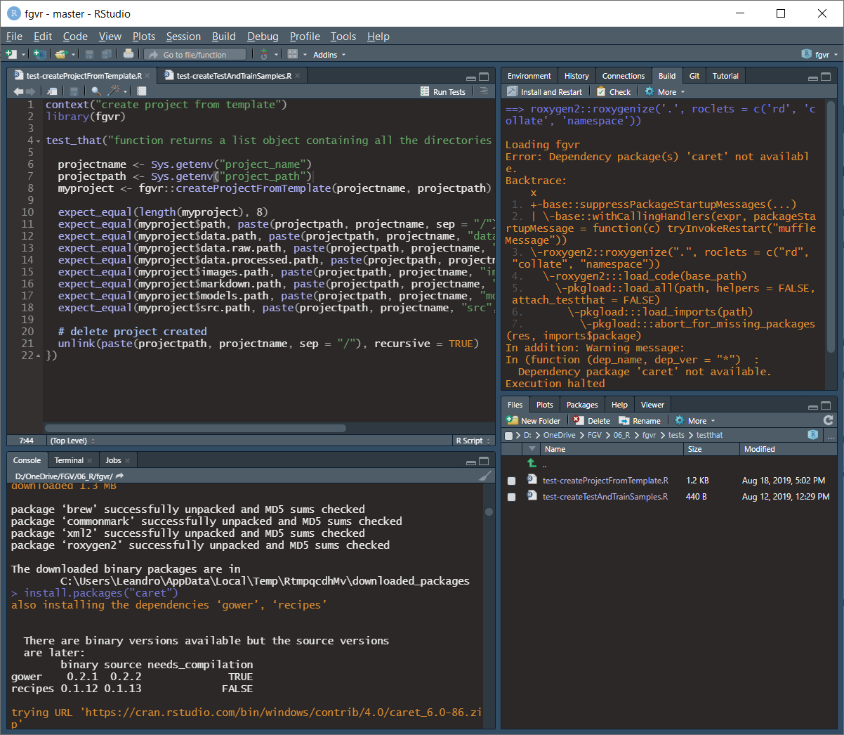
?

Slide 6
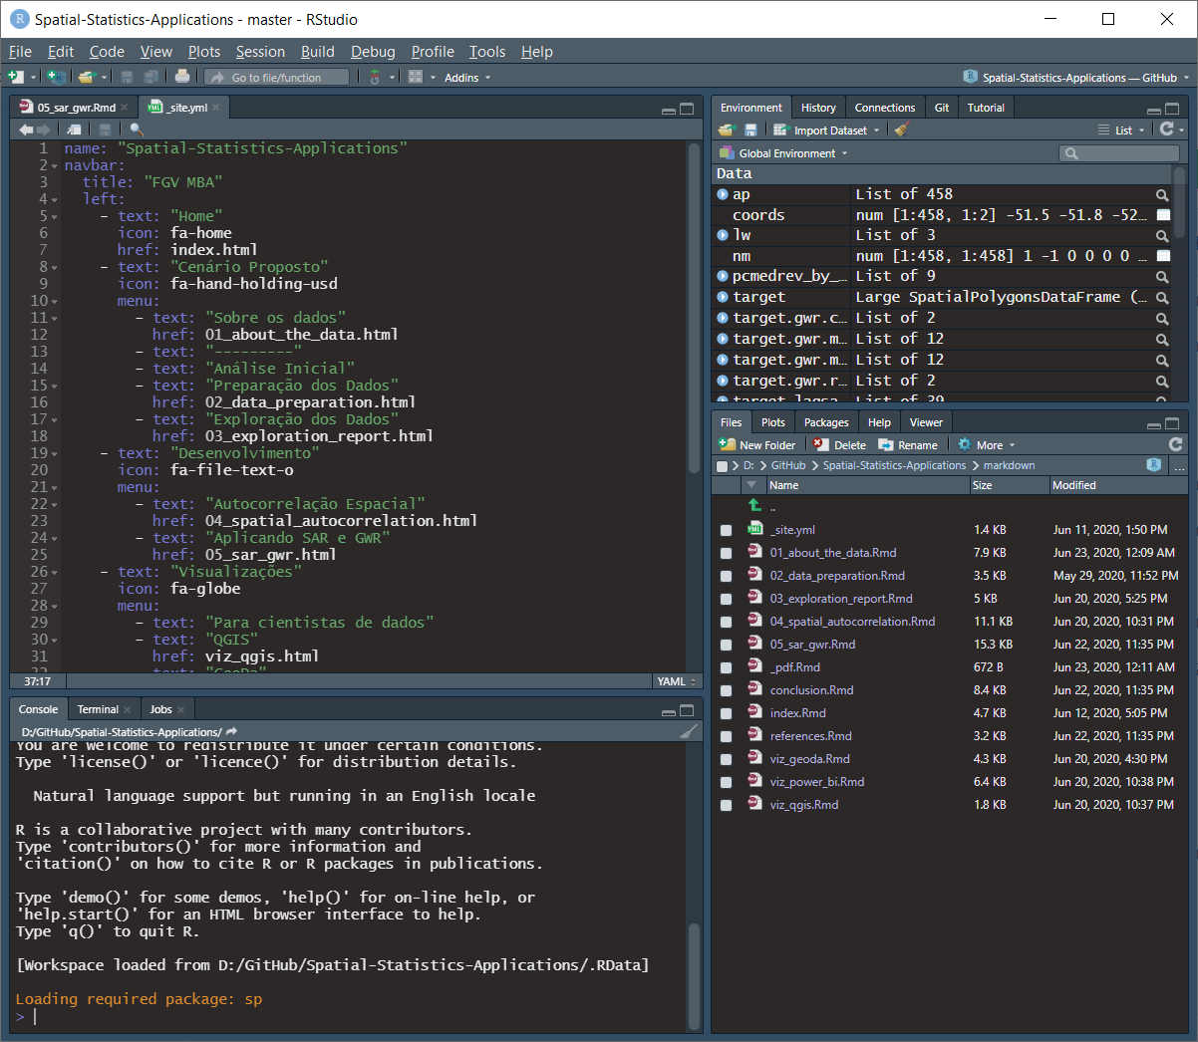
?

Slide 7
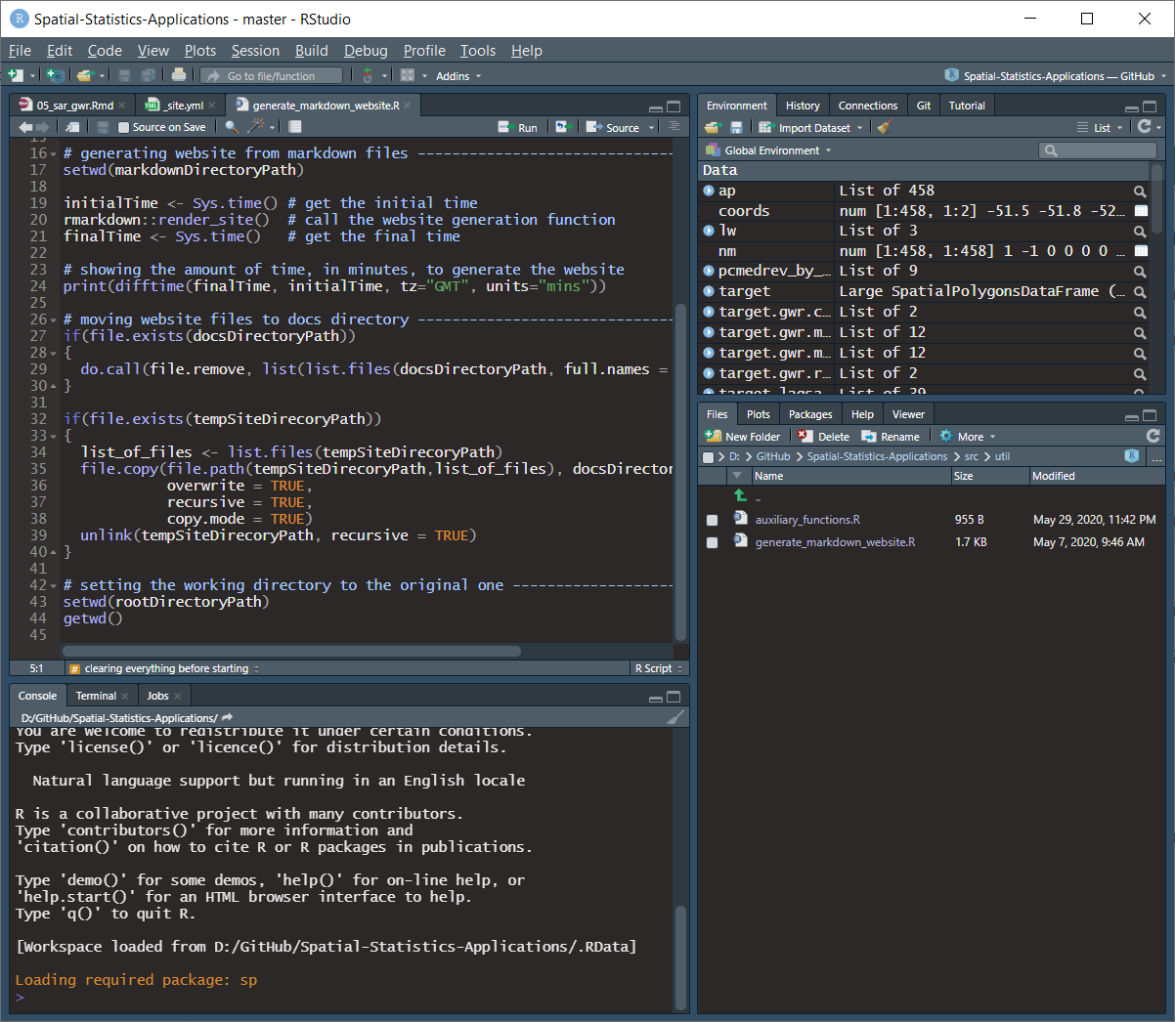
?

Slide 8
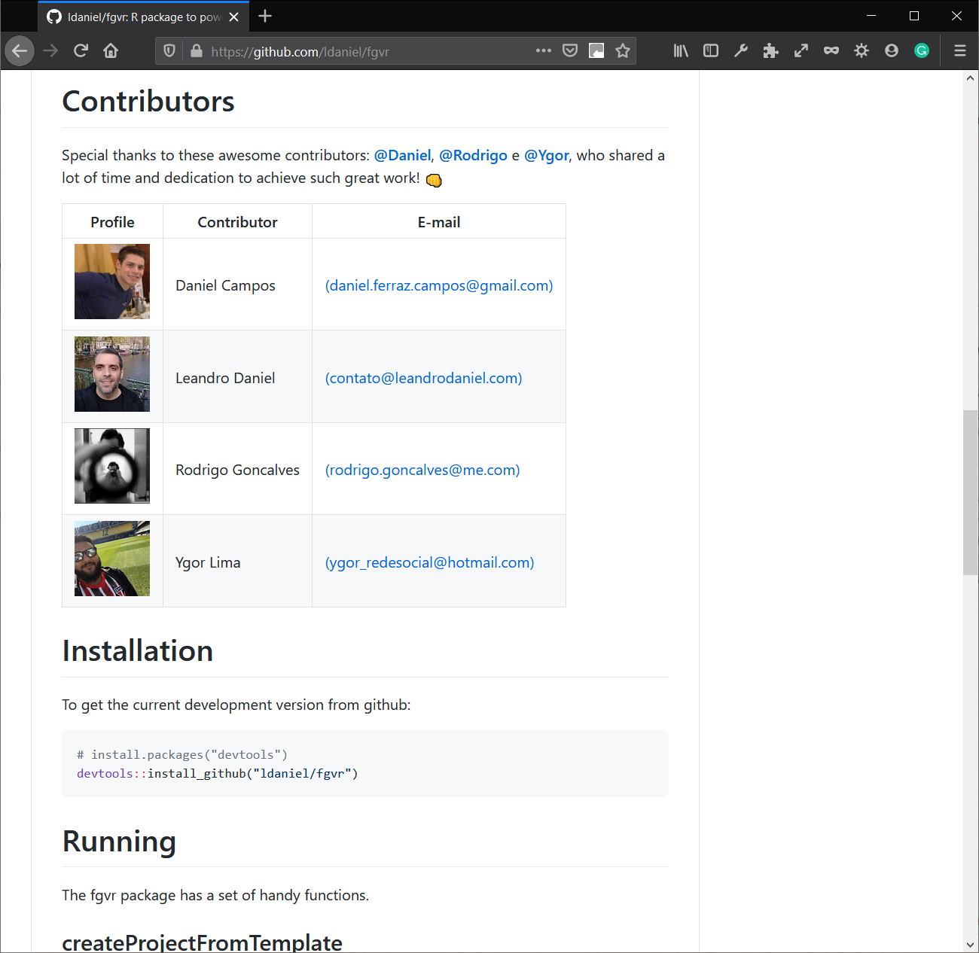
?

Slide 9
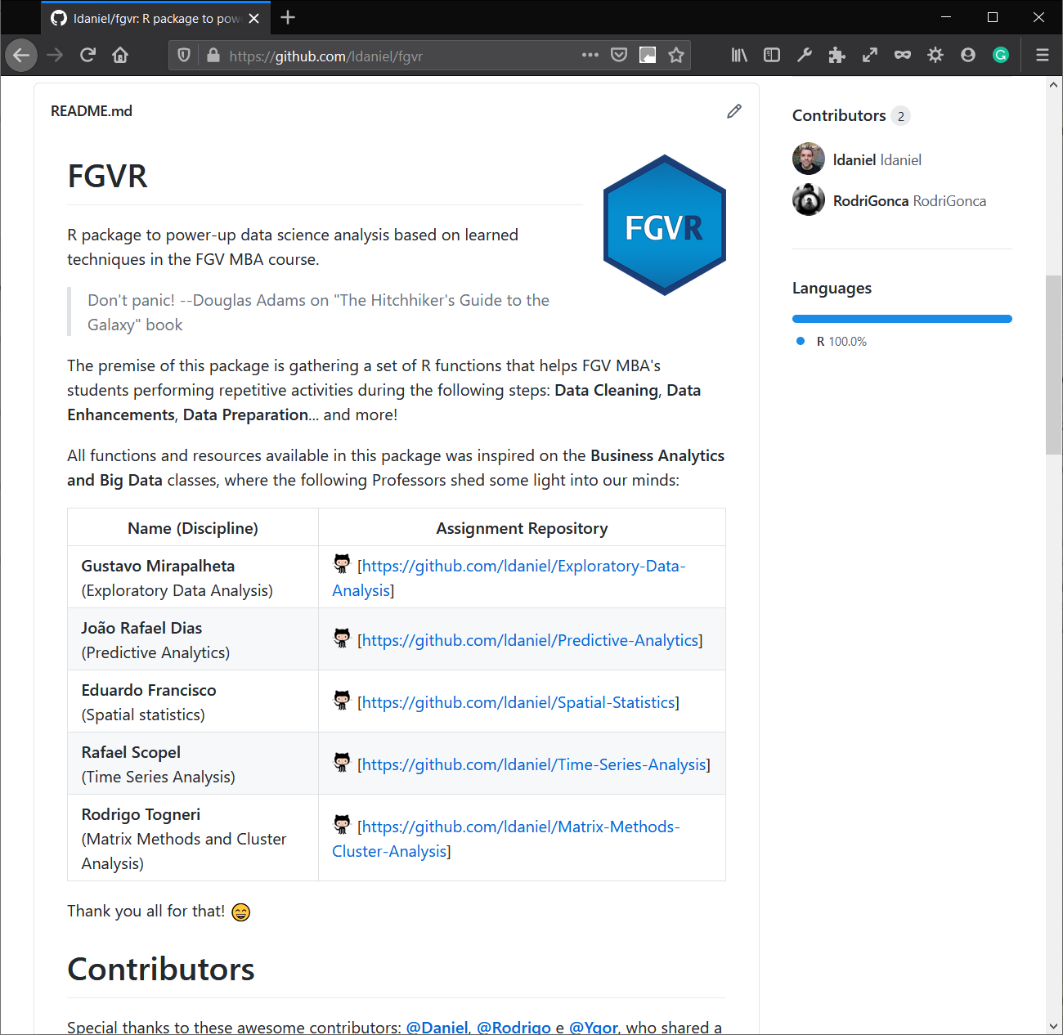
?

Slide 10
